Slide 1

XML spy
小组第三次展示
讲解：陈玥
演示：陈崟
评审：周志勇
TELL ME MORE

Slide 2
Content
01
XML文档的构建
02
XQuery
03
SAX分析器
04
DOM分析器

Slide 3
XML文档的构建
/01

Slide 4
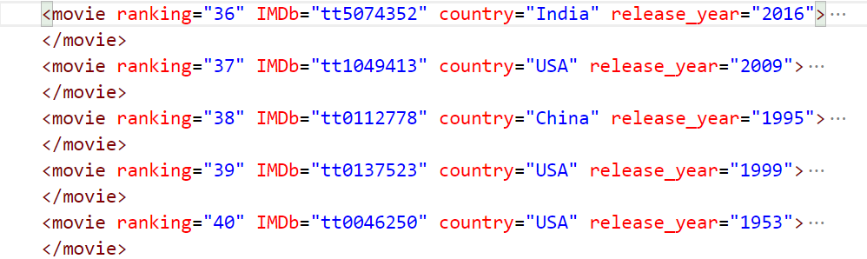
XML spy 新增5条数据

Slide 5
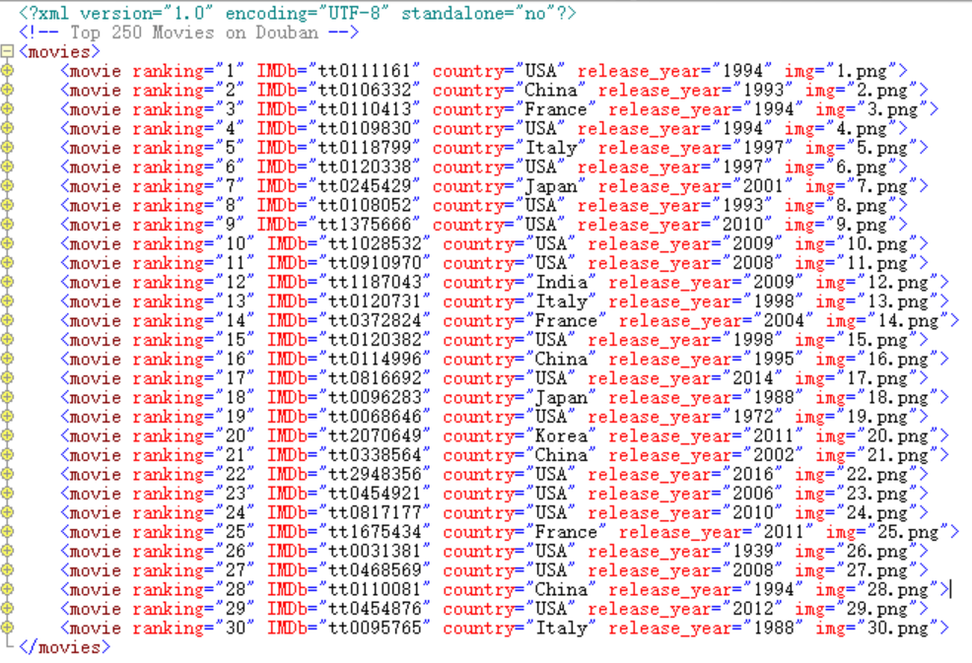
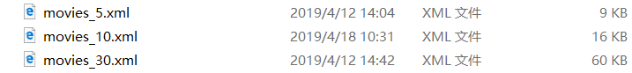
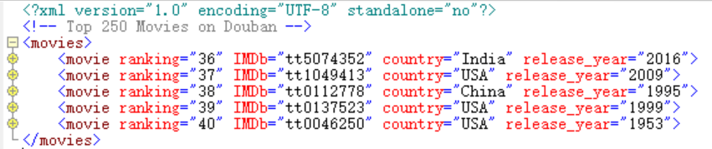
XML spy 构建三个xml文档

Slide 6
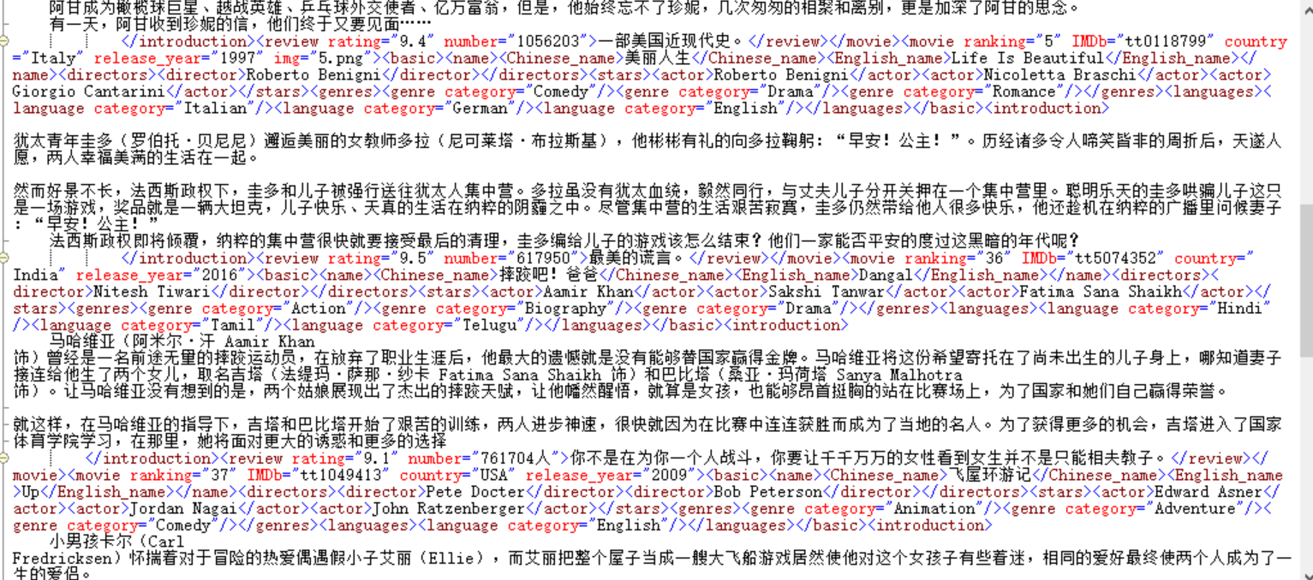
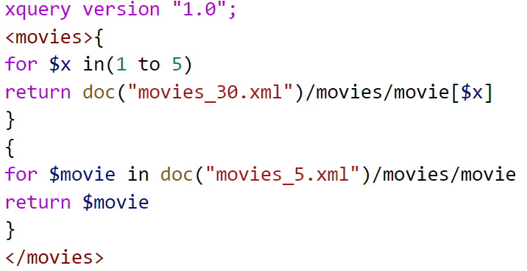
XML spy 构建三个xml文档

Slide 7
XQuery
/02

Slide 8
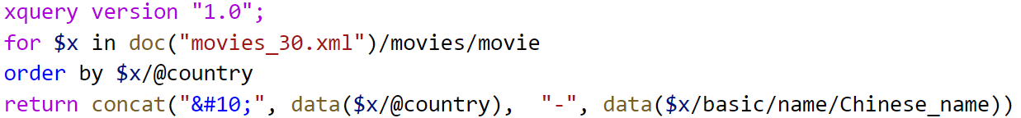
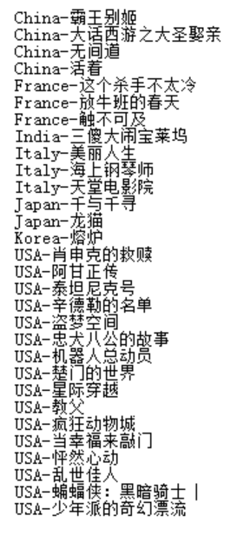
XML spy XQuery [1] - 30条数据分类排序

Slide 9
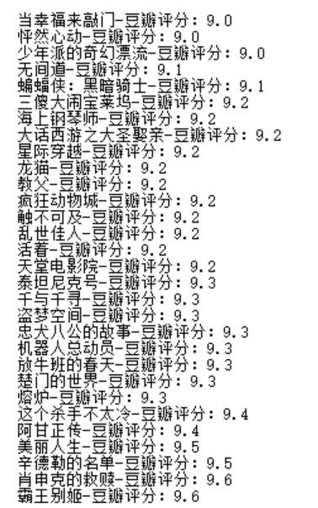
XML spy XQuery [1] - 30条数据分类排序

Slide 10
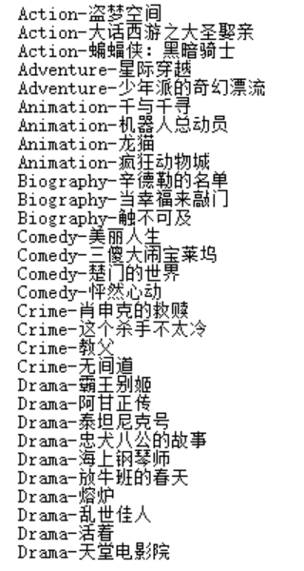
XML spy XQuery [1] - 30条数据分类排序

Slide 11
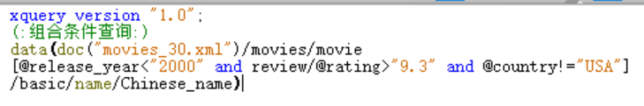
XML spy XQuery [2] - 30条数据组合查询

Slide 12
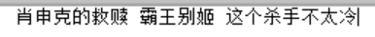
XML spy XQuery [2] - 10条数据组合查询

Slide 13
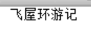
XML spy XQuery [2] - 5条数据组合查询

Slide 14
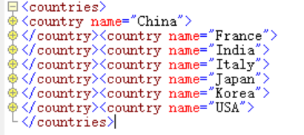
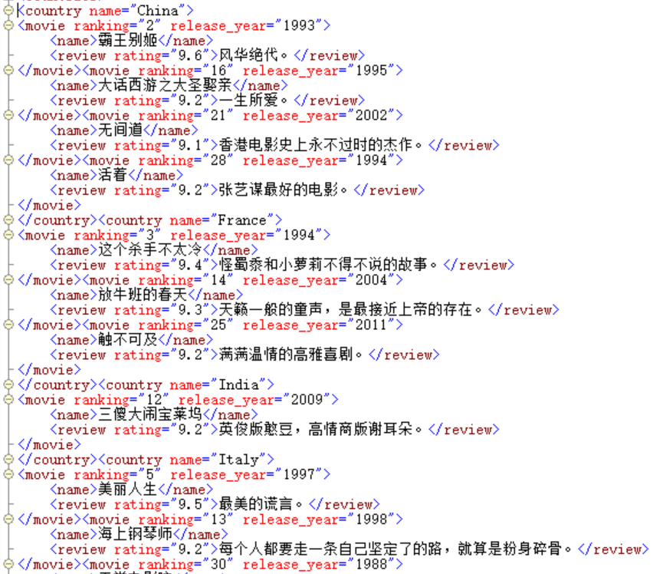
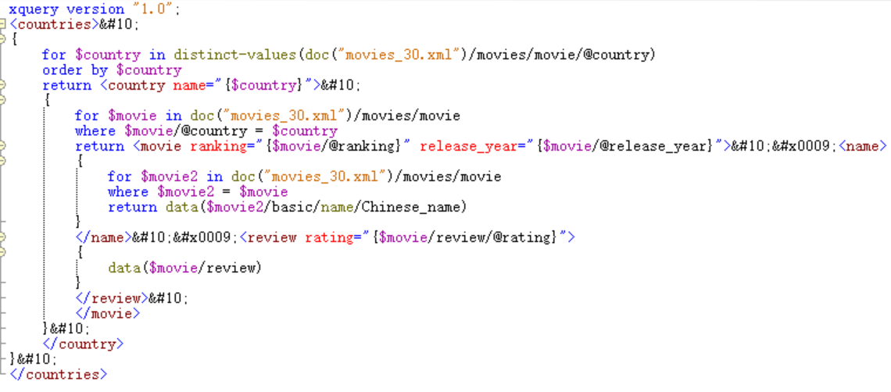
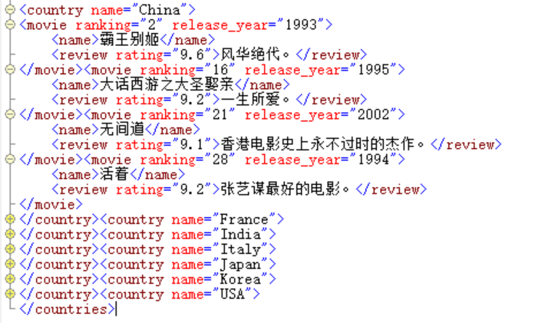
XML spy XQuery [3]——国家为root元素，强调4个元素/属性

Slide 15
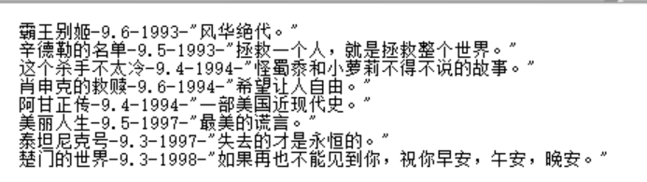
XML spy XQuery [4]——合并查询，排序，查询前十条

Slide 16
SAX分析器
/03

Slide 17
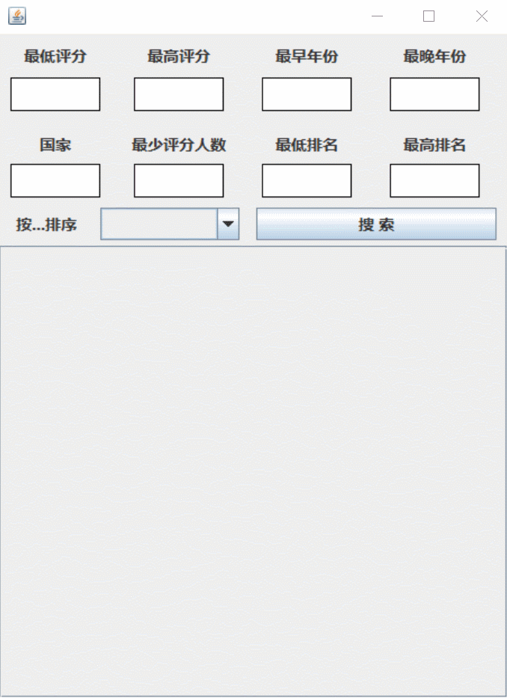
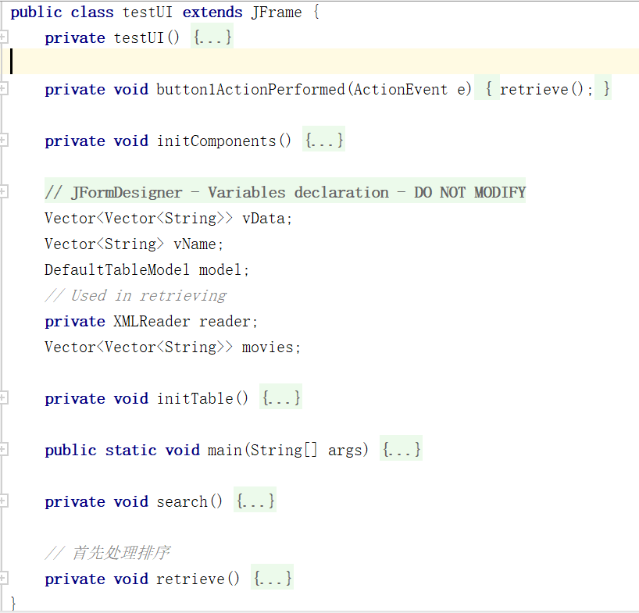
XML spy SAX分析器

Slide 18
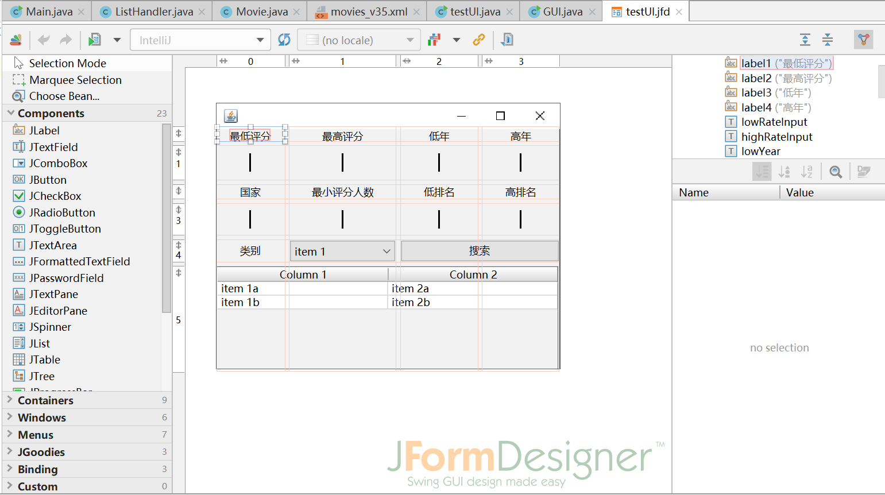
XML spy GUI for SAX

Slide 19
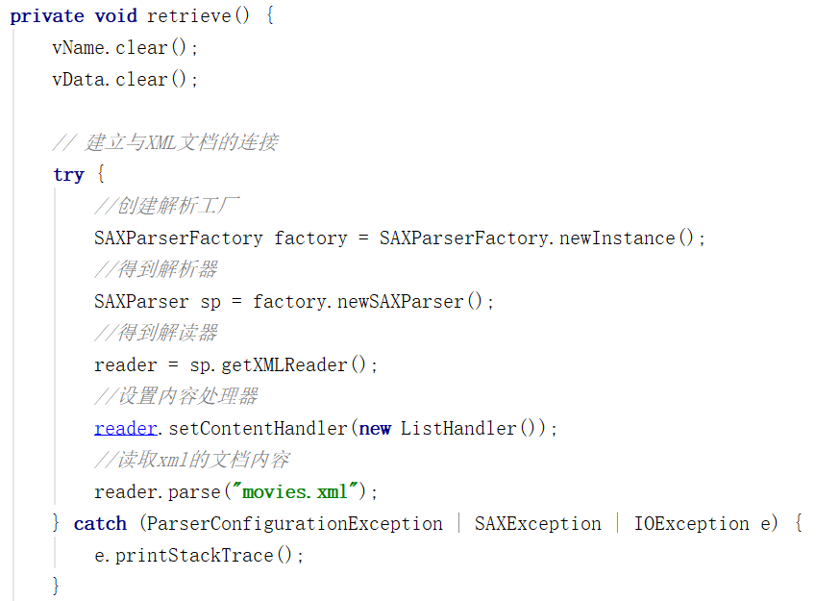
XML spy SAX分析器

Slide 20
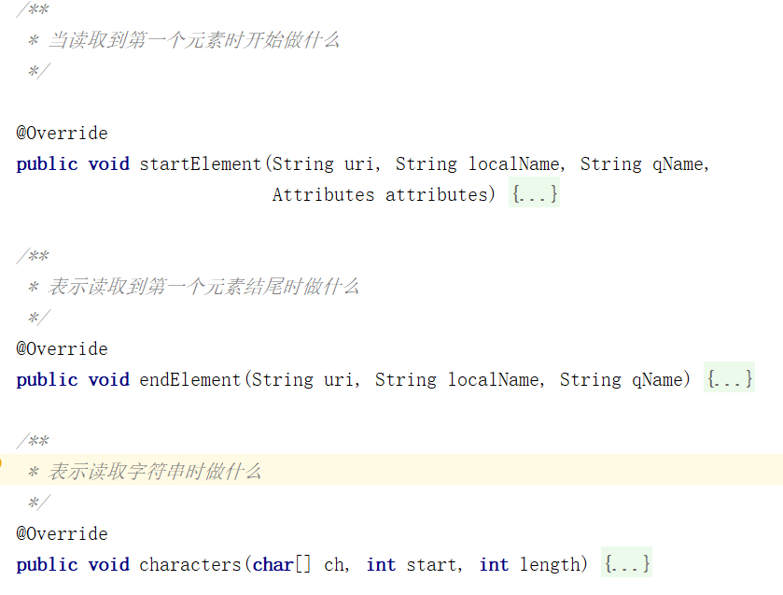
XML spy SAX分析器

Slide 21
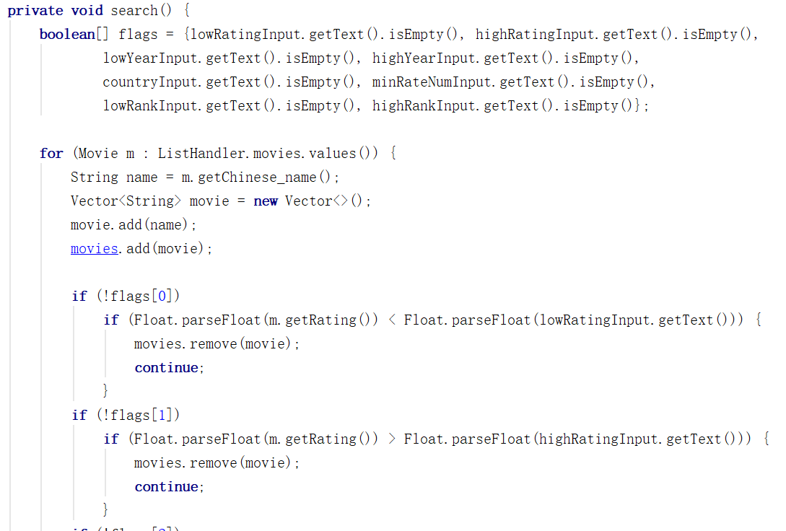
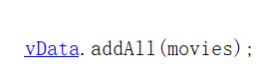
XML spy SAX分析器

Slide 22
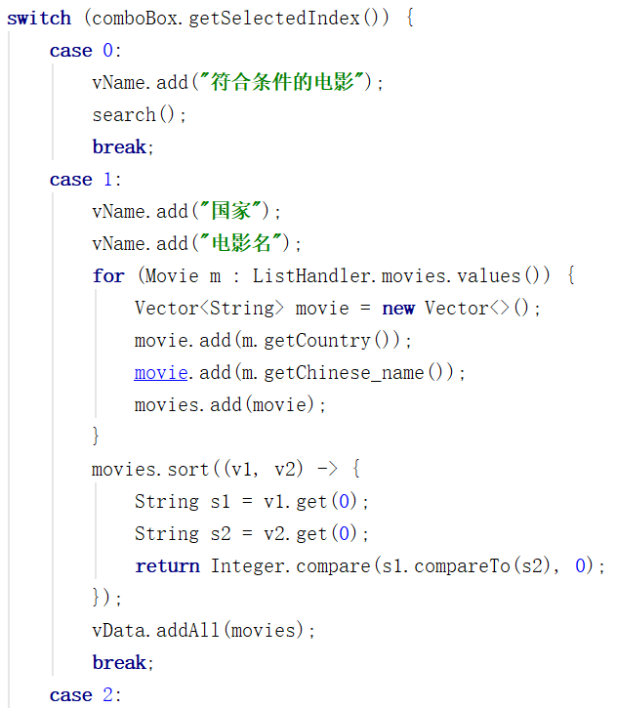
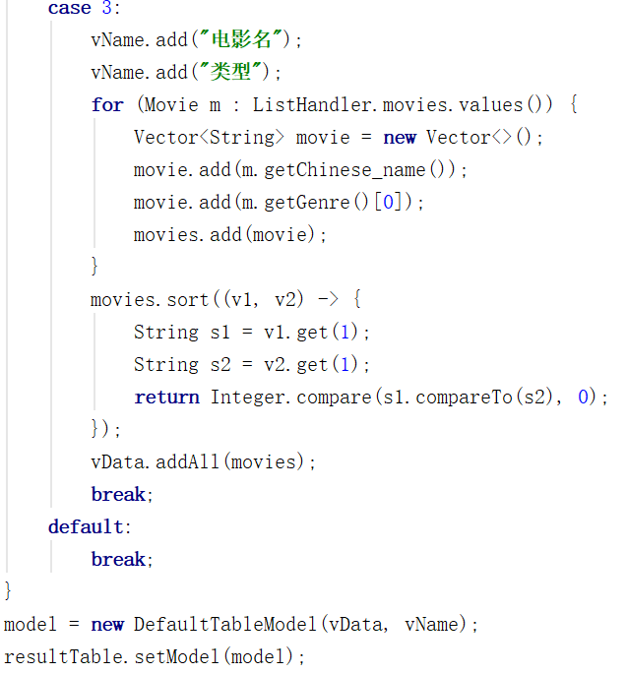
XML spy SAX分析器

Slide 23
DOM分析器
/04

Slide 24
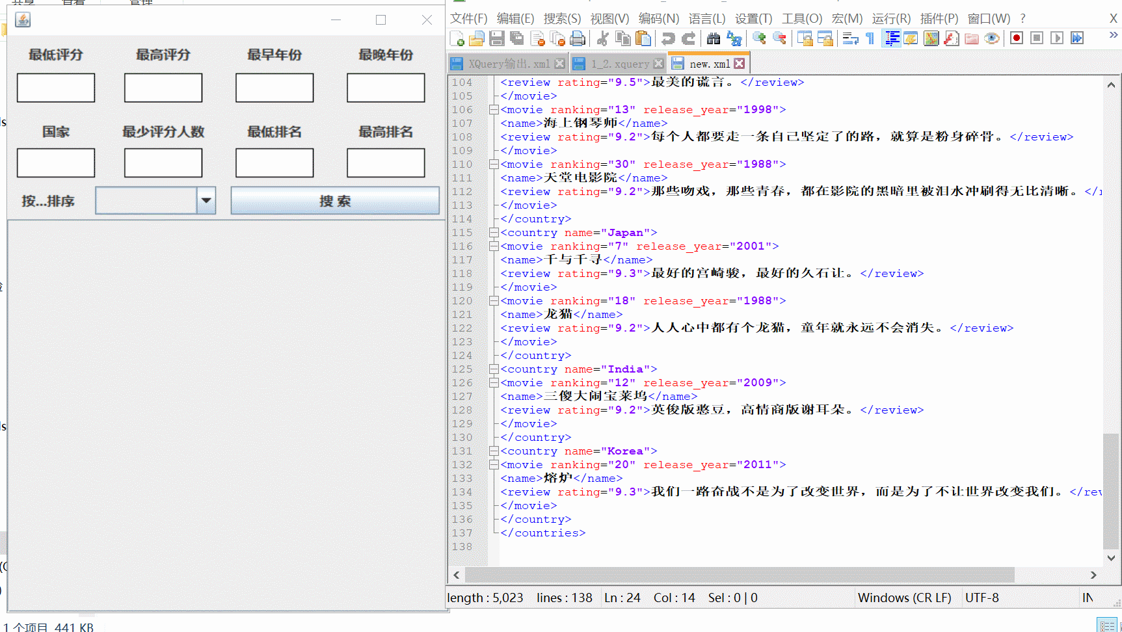
XML spy DOM分析器

Slide 25
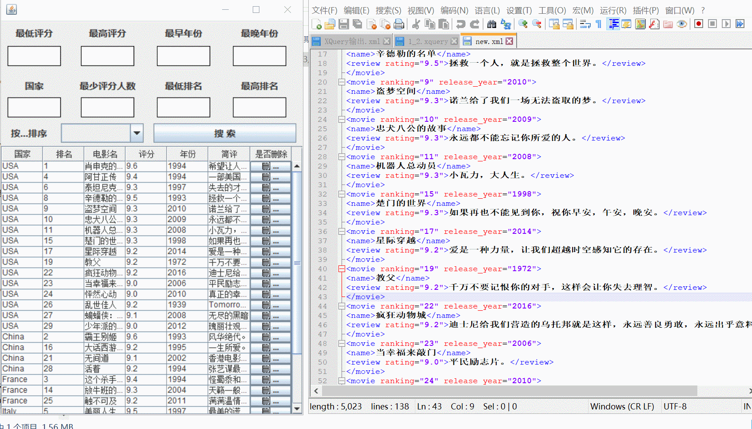
XML spy DOM分析器

Slide 26
XML spy
Thank you!
讲解：陈玥
演示：陈崟
评审：周志勇
TELL ME MORE

